Slide 1
国安数据 门店选址管理说明手册
汇报部门：数据开发部
2018年3月12日

Slide 2
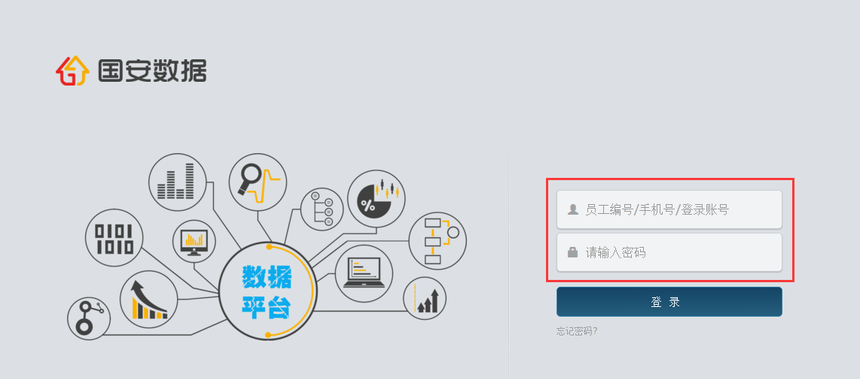
门店选址管理

Slide 3

门店选址管理

Slide 4
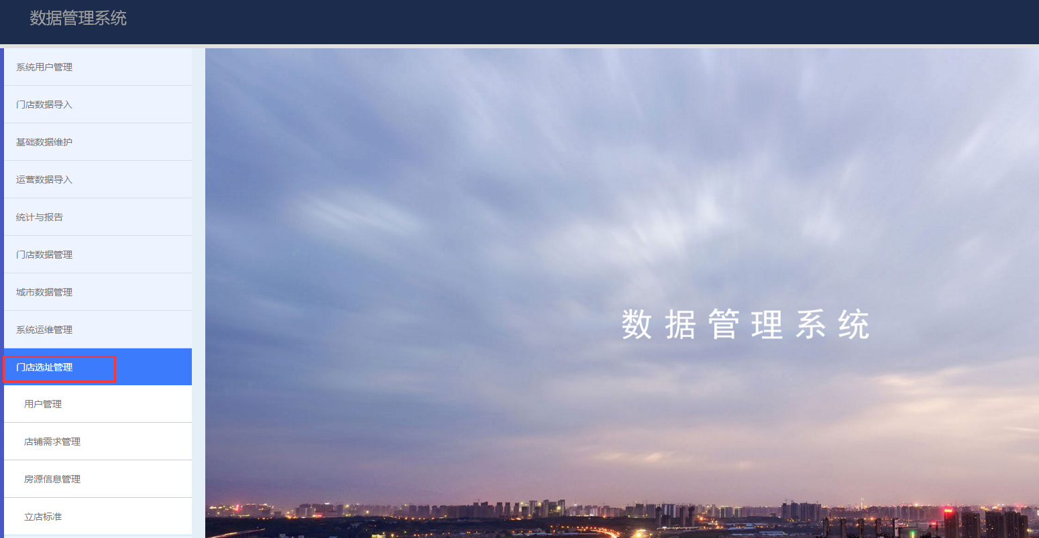
门店选址管理

Slide 5
门店选址管理目录
1、用户管理
2、店铺需求管理
3、房源信息管理

Slide 6
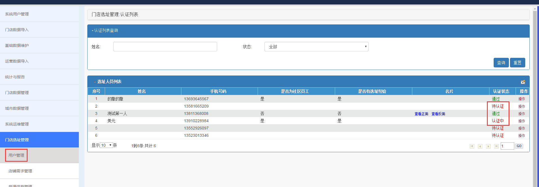
用户管理
状态栏中，只有认证中的状态可以点击操作功能

Slide 7
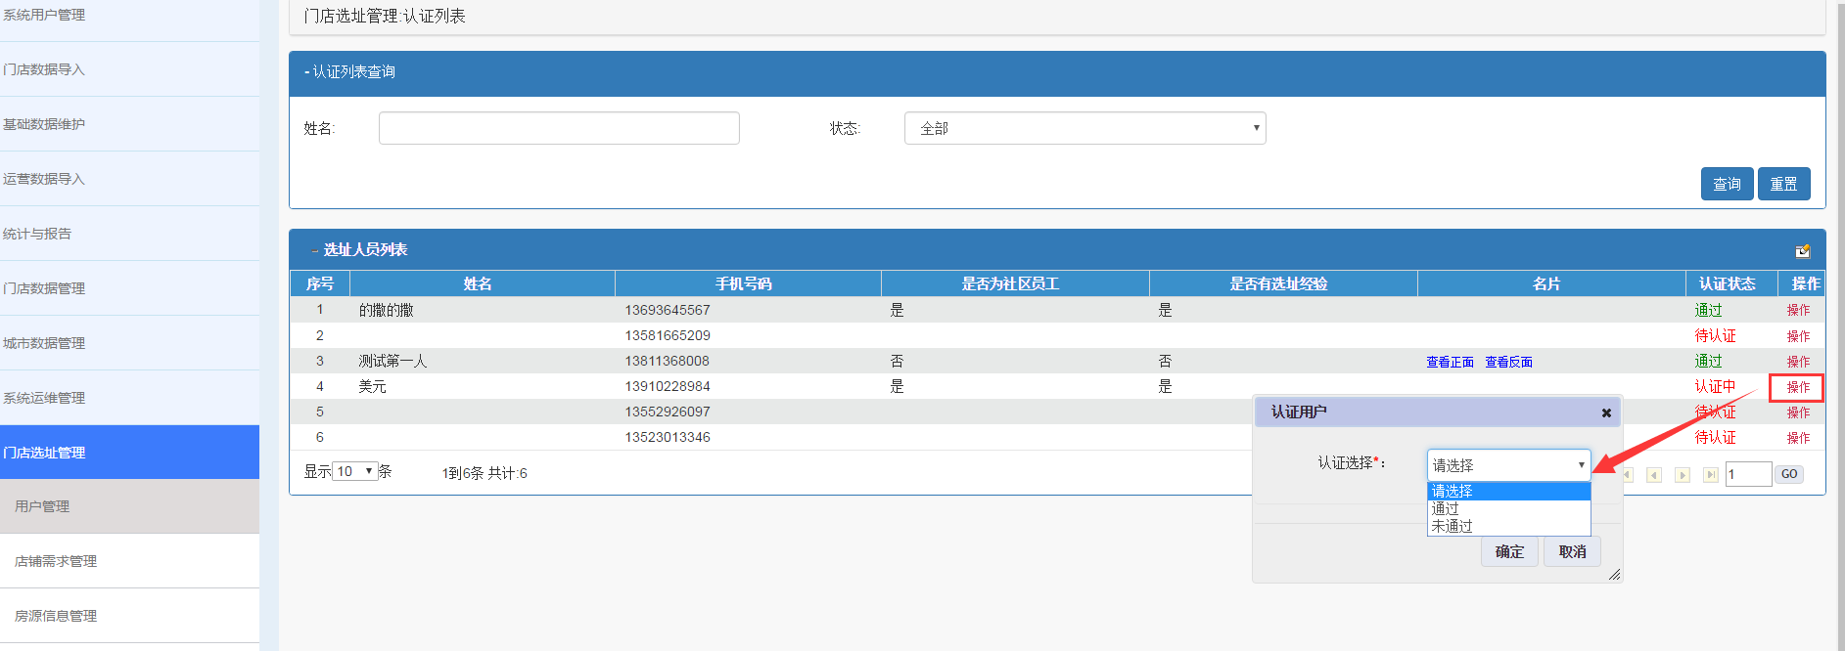
用户管理

Slide 8
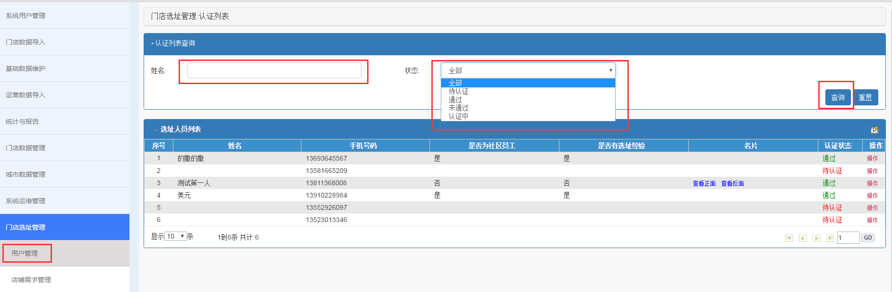
用户管理
可根据姓名或状态进行查询

Slide 9
门店选址管理目录
1、用户管理
2、店铺需求管理
3、房源信息管理

Slide 10
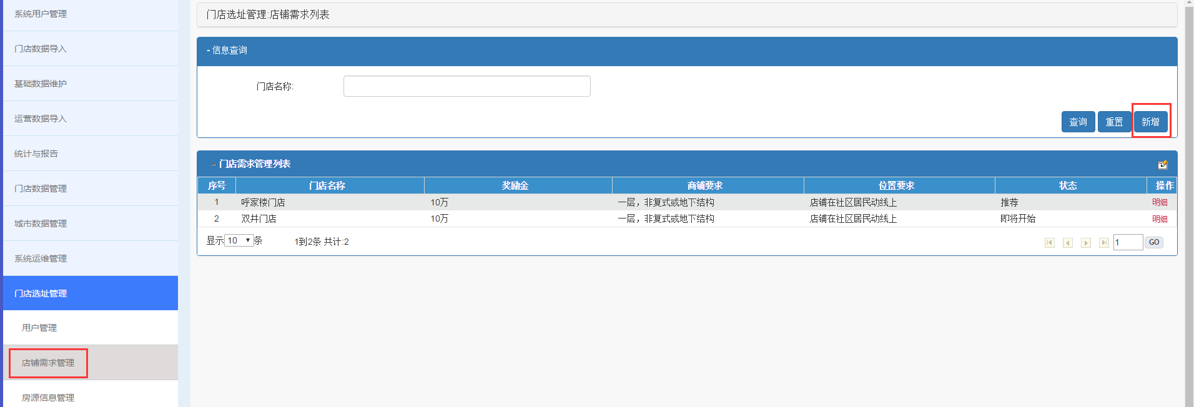
店铺需求管理
点击新增店铺需求

Slide 11
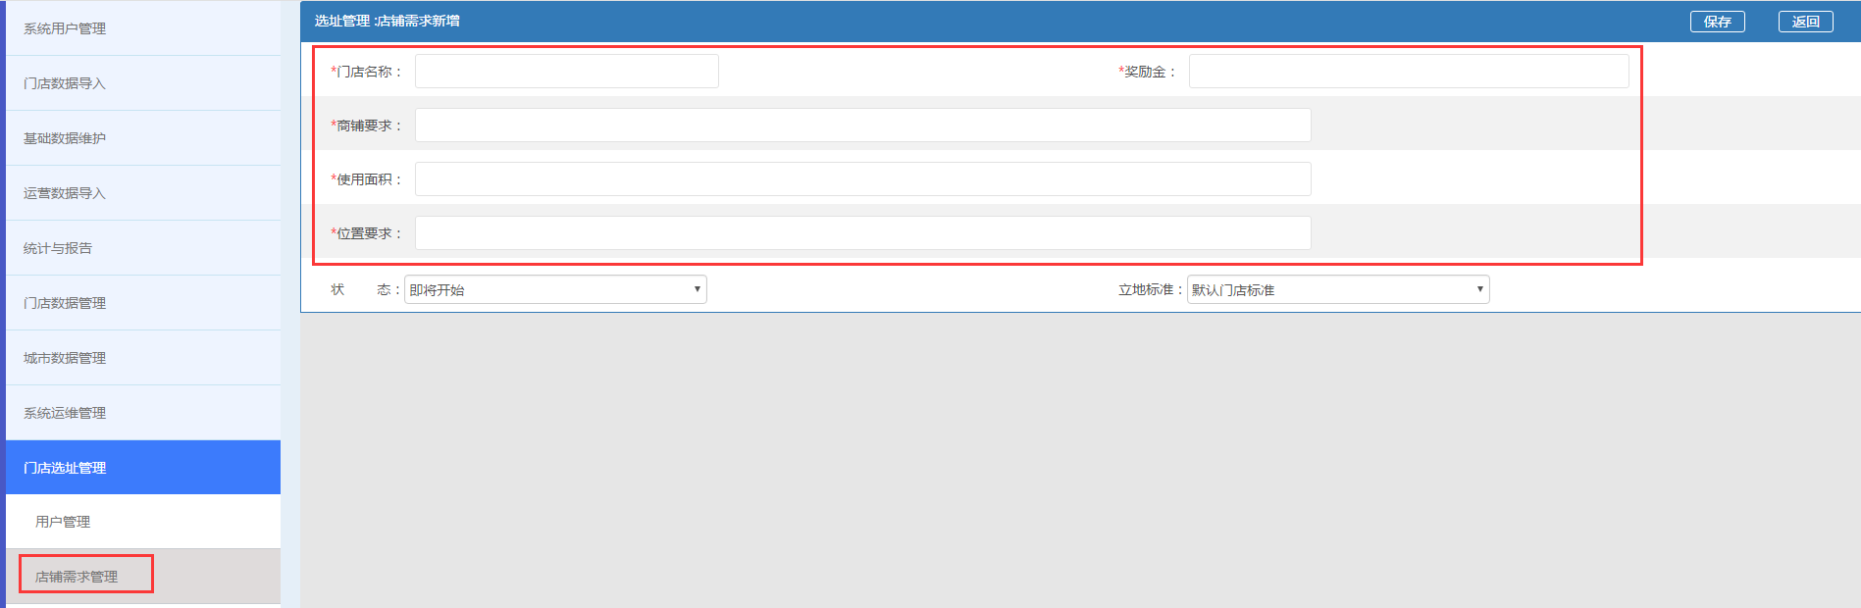
店铺需求管理
带*为必填项

Slide 12
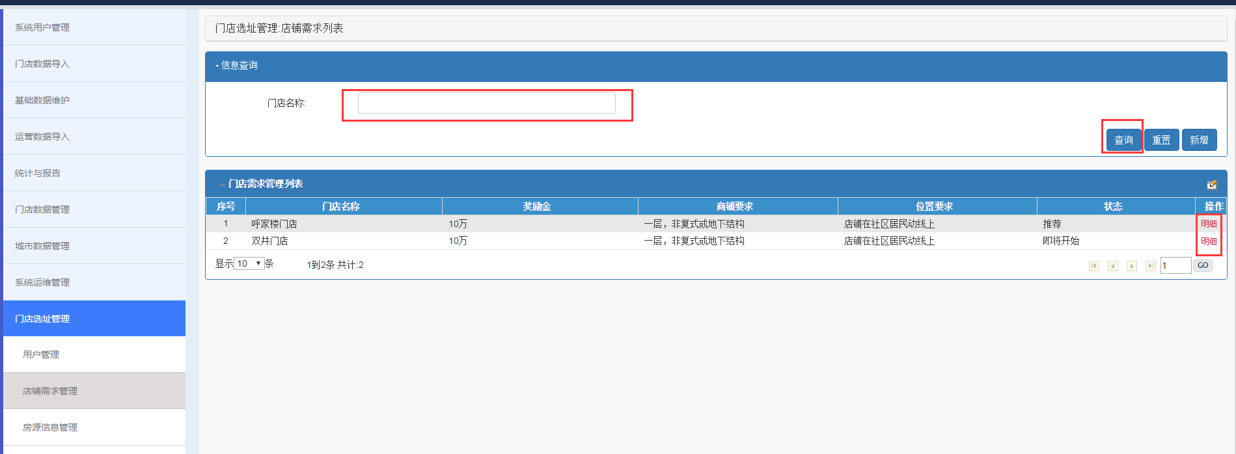
店铺需求管理
可根据门店名称进行查询
可点击查看或修改店铺需求

Slide 13
门店选址管理目录
1、用户管理
2、店铺需求管理
3、房源信息管理

Slide 14
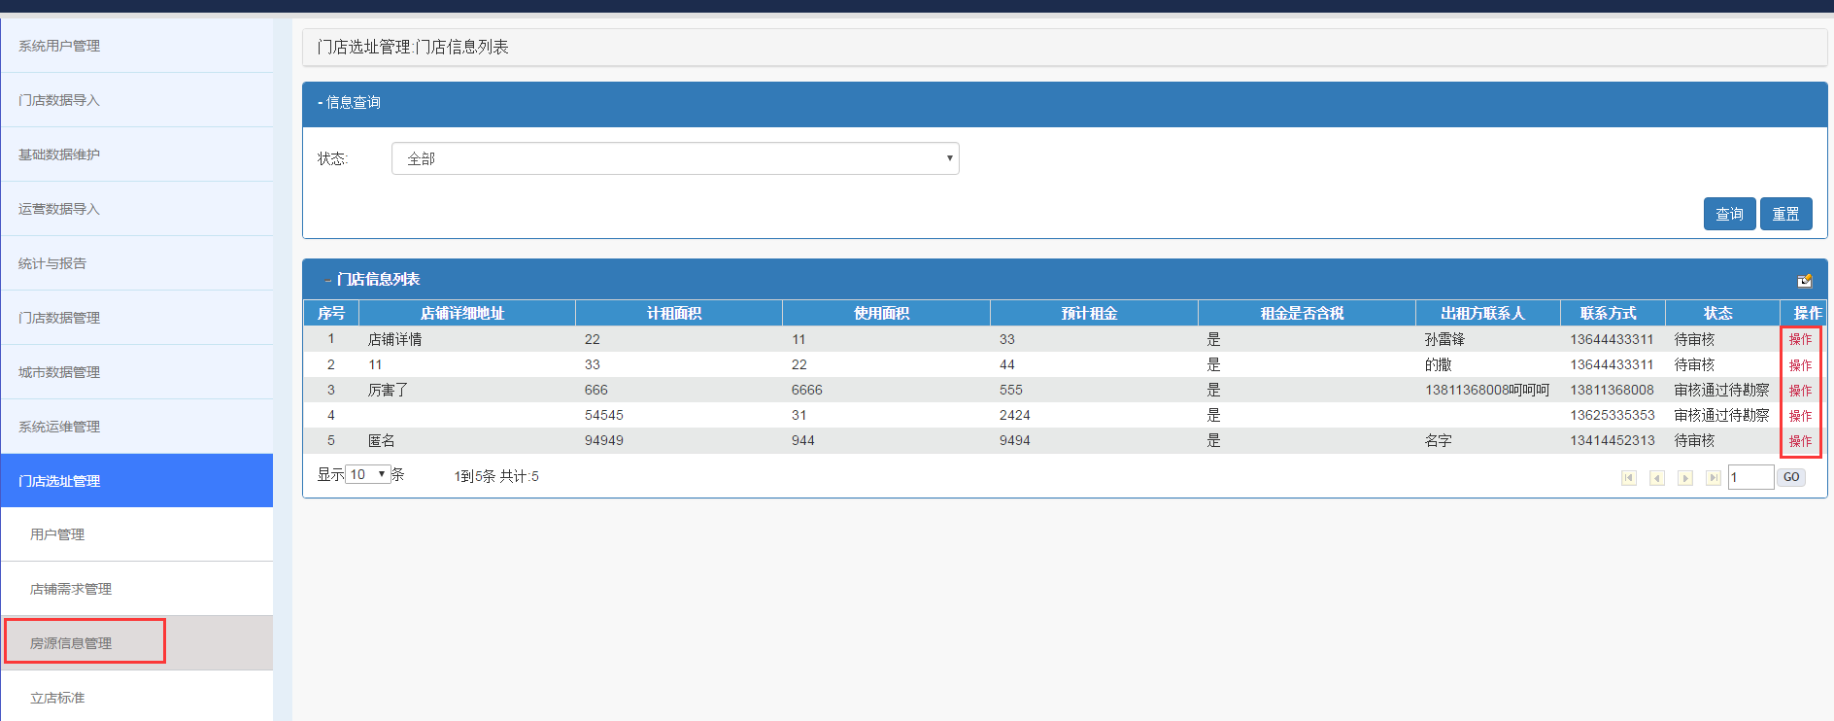
房源信息管理
点击操作可对店铺状态进行修改

Slide 15
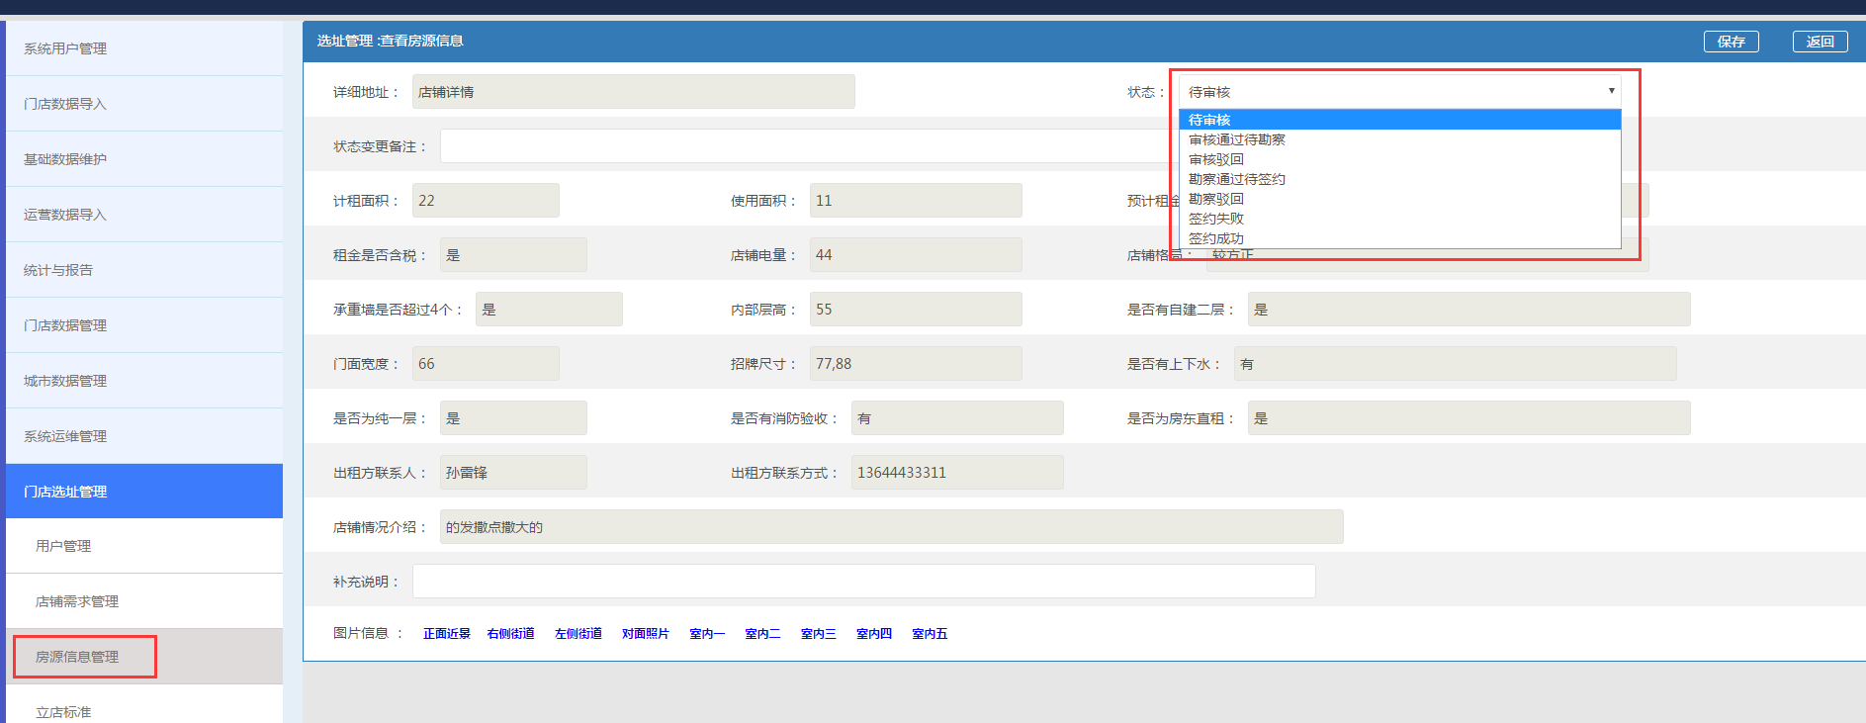
房源信息管理

Slide 16
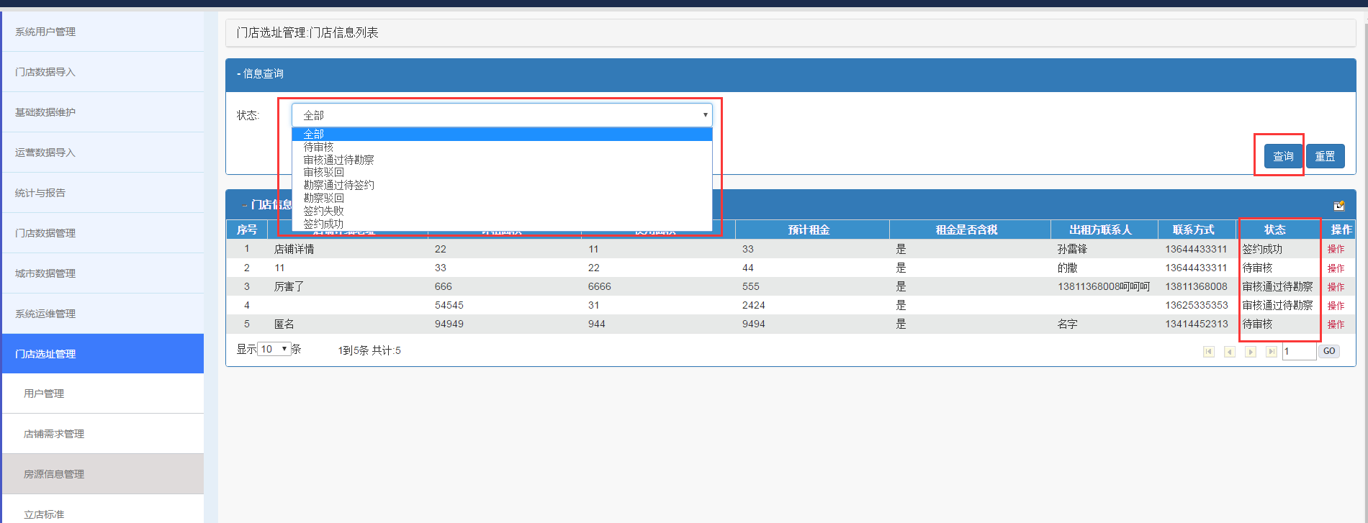
房源信息管理
查询不同状态的门店选址信息
可看门店的选址状态

Slide 17
谢 谢

